Slide 1
الأول الثانوي
الصف/ المرحلة
الثاني
الفصل الدراسي
رياضيات 1
المـــــــــــــــــــــــــــــــــــــــــادة
(2-5)صيغ معادلة المستقيم( (1
موضوع الدرس
مريم بنت محمد الطيب
اسم المعلمـة
إعداد المعلمة : مريم الطيب

Slide 2


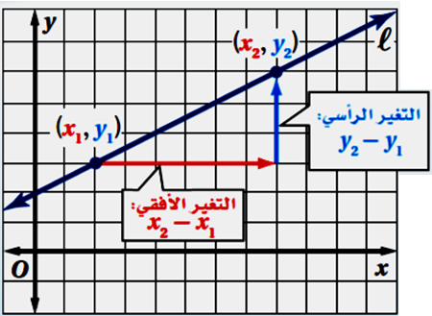
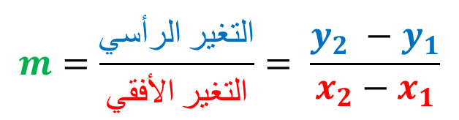

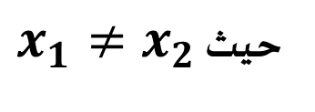


(2-5)صيغ معادلة المستقيم (1)
تعلمنا فيما سبق:
ميل المستقيم
في المستوى الاحداثي ، ميل المستقيم هو نسبة
التغيير في الإحداثي $y$ الى التغيير في الاحداثي $x$
بين أي نقطتين عليه .
ويعطى الميل $m$لمستقيم يحوى نقطتين إحداثياتهما
($x_{1},y_{1}$) ، ($x_{2},y_{2}$) بالصيغة :
$$m= \frac{y_{2} −y_{1}}{x_{2}−x_{1}}$$
$$m=\frac{الرأسي التغير}{الأفقي التغير}= \frac{y_{2} −y_{1}}{x_{2}−x_{1}}$$
حيث $x_{1}≠x_{2}$
إعداد المعلمة : مريم الطيب

Slide 3
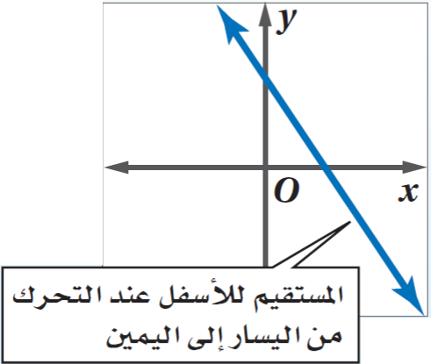
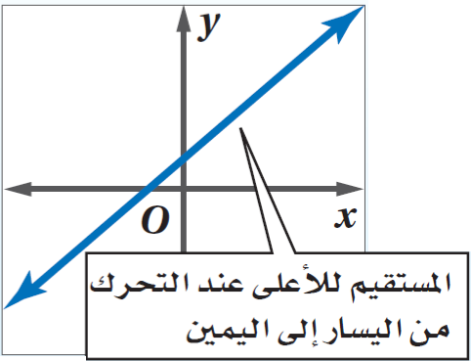
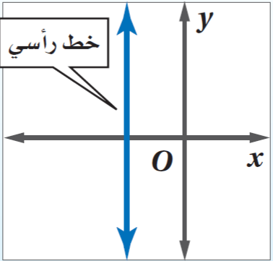
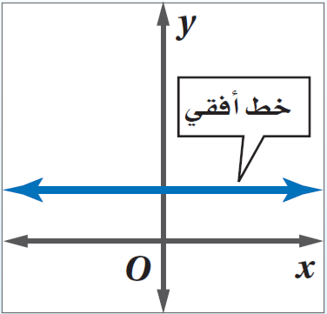
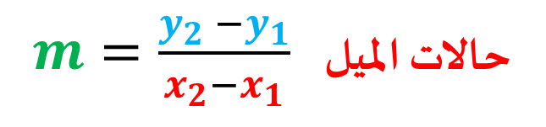
(2-5)صيغ معادلة المستقيم (1)
حالات الميل $m=\frac{y_{2} −y_{1}}{x_{2}−x_{1}}$
تعلمنا فيما سبق:
الميل غير معرّف
الميل يساوي صفرًا
الميل سالب
الميل موجب
إعداد المعلمة : مريم الطيب

Slide 4

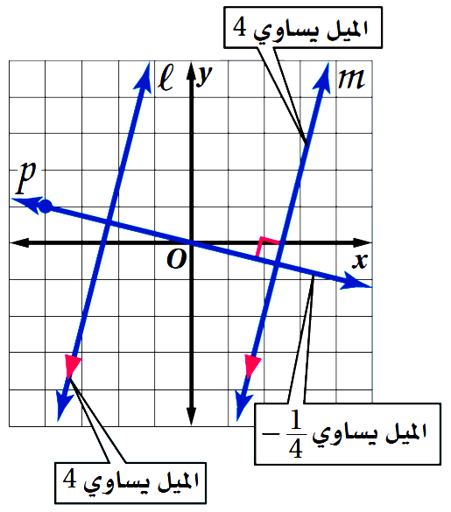

(2-5)صيغ معادلة المستقيم (1)
تعلمنا فيما سبق:
المستقيمات المتوازية
ميلا المستقيمين المتوازيين :
يكون للمستقيمين المتوازيين غير الرأسيين الميل نفسه
إذا وفقط كانا متوازيين ،
و جميع المستقيمات الرأسية متوازية
مثال :
المستقيمان المتوازيان $𝓵,𝓶$ لهما الميل نفسه ويساوي $4$
إعداد المعلمة : مريم الطيب

Slide 5

(2-5)صيغ معادلة المستقيم (1)
تعلمنا فيما سبق:
المستقيمات المتعامدة
ميلا المستقيمين المتعامدين :
يكون المستقيمان غير الرأسيين متعامدين إذا وفقط كان حاصل ضرب ميليهما يساوي -1
و المستقيمات الأفقية و الرأسية متعامدة
مثال :
المستقيم $m$عمودي على المستقيم $p$ ، أو $m⊥p$
حاصل ضرب الميلين هو$4∙−\frac{1}{4}=−1$
إعداد المعلمة : مريم الطيب

Slide 6


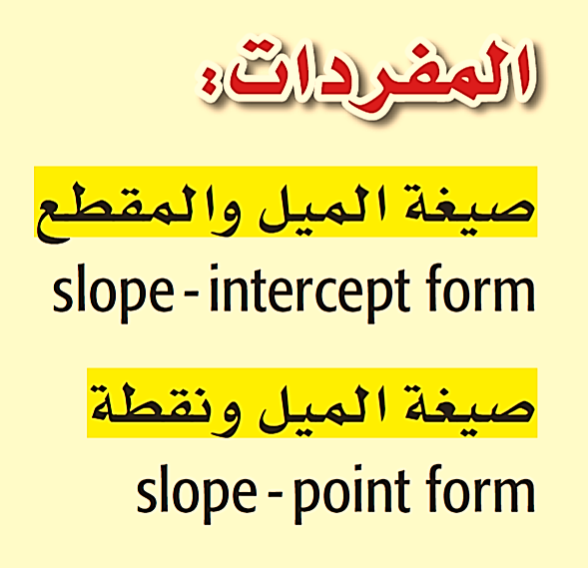
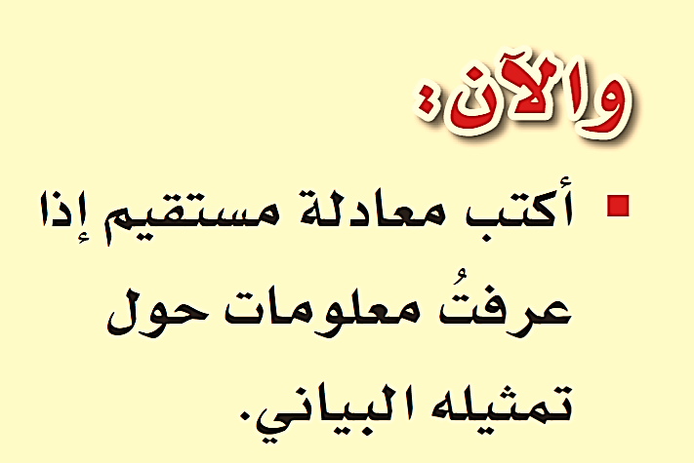
إعداد المعلمة : مريم الطيب

Slide 7


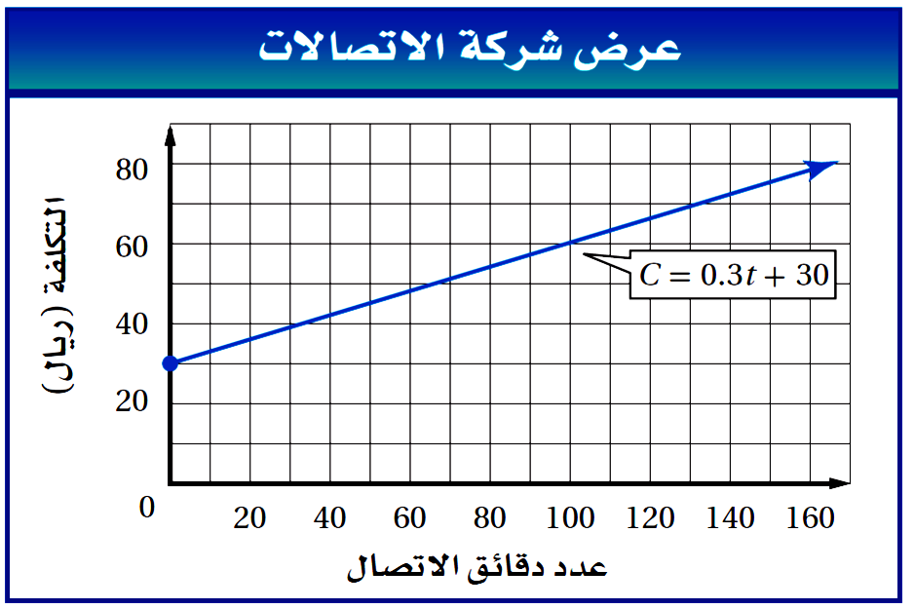
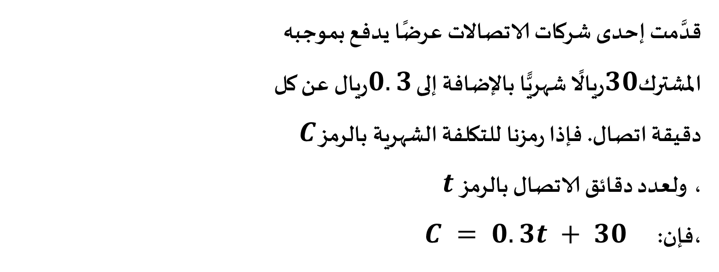
(2-5)صيغ معادلة المستقيم (1)
صفحة: 117
قدَّمت إحدى شركات الاتصالات عرضًا يدفع بموجبه
المشترك$30$ريالًا شهريًّا بالإضافة إلى $0.3$ريال عن كل
دقيقة اتصال. فإذا رمزنا للتكلفة الشهرية بالرمز $C$
، ولعدد دقائق الاتصال بالرمز $t$
،فإن: $C = 0.3t + 30$
إعداد المعلمة : مريم الطيب

Slide 8

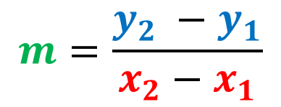
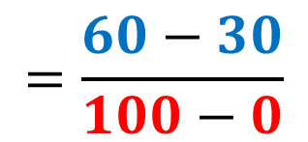


(2-5)صيغ معادلة المستقيم (1)
في فقرة لماذا :
• ماذا تعني نقطة تقاطع منحنى معادلة التكلفة مع محور $y$؟
التكلفة الشهرية عندما يكون عدد دقائق الاتصال صفرًا.
• سمّ نقطتين تقعان على التمثيل البياني لمعادلة التكلفة.
$$(0, 30) , (100, 60)$$
• ما ميل المستقيم؟
$$m=\frac{y_{2} −y_{1}}{x_{2}−x_{1}}$$
$$=\frac{60−30}{100−0}$$
$$=0.3$$
إعداد المعلمة : مريم الطيب

Slide 9
(2-5)صيغ معادلة المستقيم (1)
يمكن كتابة معادلة المستقيم
بصيغ مختلفة، ولكنها متكافئة.
إعداد المعلمة : مريم الطيب

Slide 10
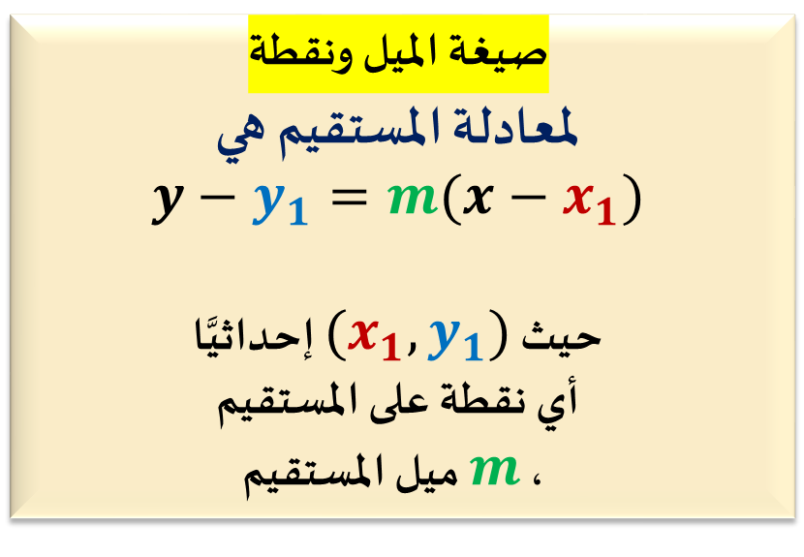
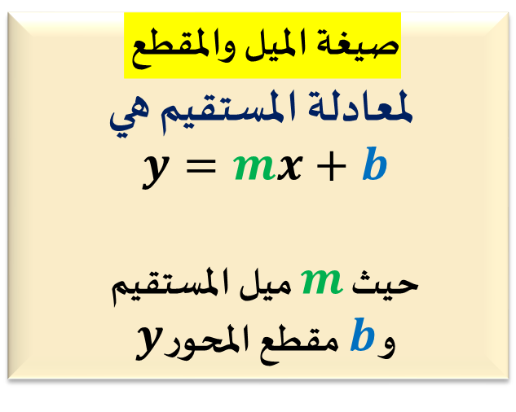
(2-5)صيغ معادلة المستقيم (1)
معادلة المستقيم غير الرأسي
صيغة الميل ونقطة
لمعادلة المستقيم هي
$$y−y_{1}=m(x−x_{1})$$
حيث $(x_{1},y_{1})$ إحداثيَّا
أي نقطة على المستقيم
، $m$ ميل المستقيم
صيغة الميل والمقطع
لمعادلة المستقيم هي
$$y=mx+b$$
حيث $m$ ميل المستقيم
و $b$ مقطع المحور $y$
إعداد المعلمة : مريم الطيب

Slide 11
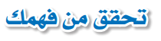
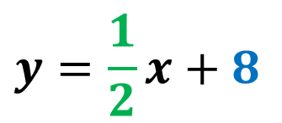

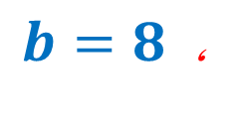
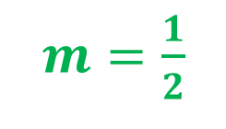
(2-5)صيغ معادلة المستقيم (1)
معادلة المستقيم بصيغة الميل والمقطع
1) اكتب بصيغة الميل والمقطع معادلة المستقيم الذي ميله $\frac{1}{2}$ ، ومقطع المحور$y$ له $8$، ثم مثّله بيانيًّا.
$m=\frac{1}{2}$
المعطيات:
، $b=8$
كتابة معادلة المستقيم بصيغة الميل والمقطع ثم تمثيله بيانيًا
المطلوب:
أولاً: نكتب معادلة المستقيم
صيغة الميل والمقطع
$$y=mx+b$$
$$y=\frac{1}{2}x+8$$
بالتعويض
إعداد المعلمة : مريم الطيب

Slide 12
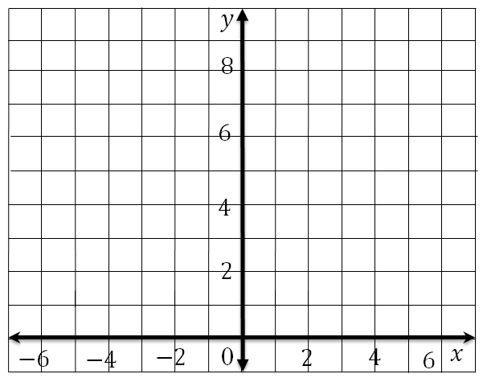

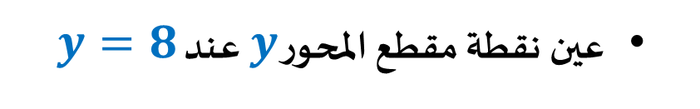
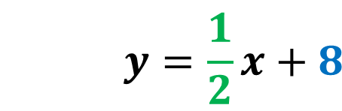
(2-5)صيغ معادلة المستقيم (1)
معادلة المستقيم بصيغة الميل والمقطع
1) اكتب بصيغة الميل والمقطع معادلة المستقيم الذي ميله $\frac{1}{2}$ ، ومقطع المحور$y$ له $8$، ثم مثّله بيانيًّا.
$$y=\frac{1}{2}x+8$$
أولاً: نكتب معادلة المستقيم
ثانيًا : تمثيل المستقيم بيانيًا في المستوى الاحداثي :
عين نقطة مقطع المحور $y$ عند $y=8$
استعمل قيمة الميل $m=\frac{1}{2}$ لتحديد نقطة أخرى وذلك
بالانتقال وحدة واحدة أعلى مقطع المحور y ، ثم وحدتين إلى يمينه
ارسم المستقيم الذي يمر بهاتين النقطتين
إعداد المعلمة : مريم الطيب

Slide 13


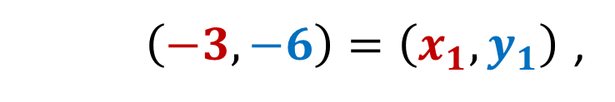
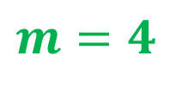

(2-5)صيغ معادلة المستقيم (1)
معادلة المستقيم بصيغة الميل ونقطة
2) اكتب بصيغة الميل ونقطة معادلة المستقيم الذي ميله $4$ ، ويمر بالنقطة $(−3,−6)$، ثم مثّله بيانيًّا.
$\left(−3,−6\right)=\left(x_{1},y_{1}\right)$ ,
$m=4$
المعطيات:
كتابة معادلة المستقيم بصيغة الميل و نقطة ثم تمثيله بيانيًا
المطلوب:
أولًا: نكتب معادلة المستقيم
$$y−y_{1}=m(x−x_{1})$$
صيغة الميل ونقطة
بالتعويض
$$y−(−6)=4(x−(−3))$$
بالتبسيط
$$y+6=4(x+3)$$
إعداد المعلمة : مريم الطيب

Slide 14
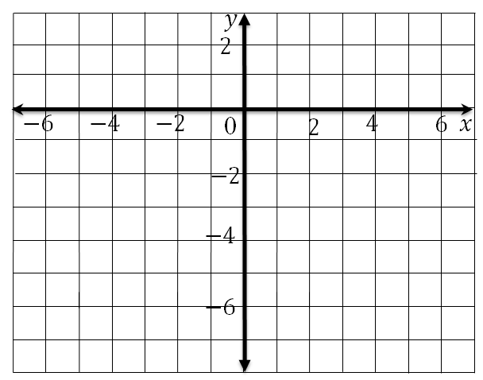

(2-5)صيغ معادلة المستقيم (1)
معادلة المستقيم بصيغة الميل ونقطة
2) اكتب بصيغة الميل ونقطة معادلة المستقيم الذي ميله $4$ ، ويمر بالنقطة $(−3,−6)$، ثم مثّله بيانيًّا.
$$y+6=4(x+3)$$
أولًا: نكتب معادلة المستقيم
ثانيًا : تمثيل المستقيم بيانيًا في المستوى الاحداثي :
عين النقطة (-3,-6)
استعمل قيمة الميل 4 لتحديد نقطة أخرى وذلك
بالانتقال 4 وحدات أعلى النقطة (-3,-6) ،ثم وحدة واحدة إلى يمينها
ارسم المستقيم الذي يمر بهاتين النقطتين
إعداد المعلمة : مريم الطيب

Slide 15
(2-5)صيغ معادلة المستقيم (1)
عندما لا يُعطى ميل المستقيم،
استعمل أي نقطتين عليه لحساب ميله،
ثم استعمل صيغة الميل ونقطة،
أو الميل والمقطع
لتكتب معادلته.
إعداد المعلمة : مريم الطيب

Slide 16
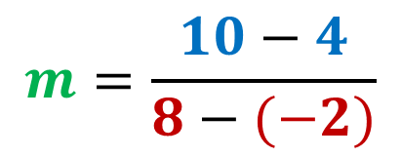
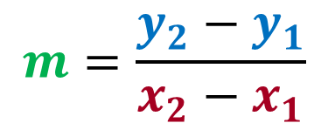
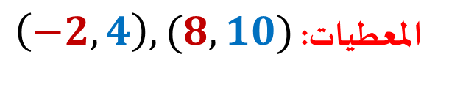
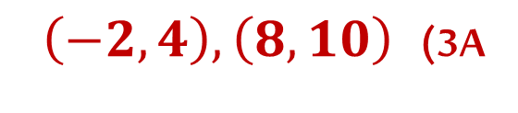
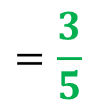
(2-5)صيغ معادلة المستقيم (1)
معادلة المستقيم المار بنقطتين معلومتين
اكتب بصيغة الميل والمقطع معادلة المستقيم المار بكل زوج نقاط فيما يأتي:
3A) $\left(−2,4\right), \left(8,10\right)$
المعطيات: $\left(−2, 4\right), (8, 10)$
المطلوب: كتابة معادلة المستقيم بصيغة الميل والمقطع
$$m=\frac{y_{2}−y_{1}}{x_{2}−x_{1}}$$
أولًا: نوجد ميل المستقيم باستخدام :
$$\left(−2,4\right)=\left(x_{1},y_{1}\right) , \left(8,10\right)=(x_{2},y_{2})$$
$$m=\frac{10−4}{8−(−2)}$$
$$=\frac{3}{5}$$
إعداد المعلمة : مريم الطيب

Slide 17
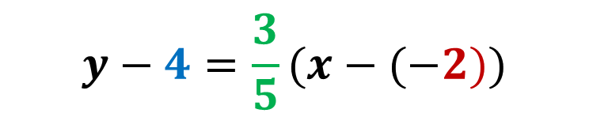


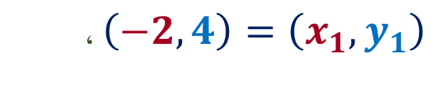
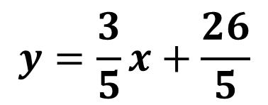
(2-5)صيغ معادلة المستقيم (1)
معادلة المستقيم المار بنقطتين معلومتين
اكتب بصيغة الميل والمقطع معادلة المستقيم المار بكل زوج نقاط فيما يأتي:
3A) $\left(−2,4\right), \left(8,10\right)$
ثانيًا : نكتب معادلة المستقيم بصيغة الميل والمقطع :
$$m=\frac{3}{5}$$
$\left(−2,4\right)=\left(x_{1},y_{1}\right)$ ،
صيغة الميل ونقطة
$$y−y_{1}=m(x−x_{1})$$
$$y−4=\frac{3}{5}(x−(−2))$$
بالتعويض
$$y=\frac{3}{5}x+\frac{26}{5}$$
بالتبسيط
إعداد المعلمة : مريم الطيب

Slide 18
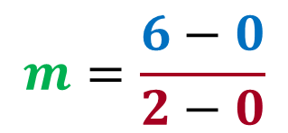
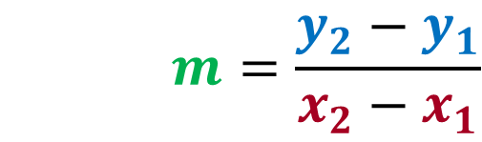
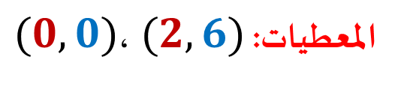
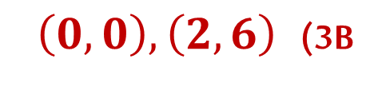

(2-5)صيغ معادلة المستقيم (1)
معادلة المستقيم المار بنقطتين معلومتين
اكتب بصيغة الميل والمقطع معادلة المستقيم المار بكل زوج نقاط فيما يأتي:
3B) $\left(0,0\right), \left(2,6\right)$
المعطيات: $(0, 0)، (2, 6)$
المطلوب: كتابة معادلة المستقيم بصيغة الميل والمقطع
$$m=\frac{y_{2}−y_{1}}{x_{2}−x_{1}}$$
أولاً: نوجد ميل المستقيم باستخدام :
$$\left(0,0\right)=\left(x_{1},y_{1}\right), \left(2,6\right)=(x_{2},y_{2})$$
$$m=\frac{6−0}{2−0}$$
$$=3$$
إعداد المعلمة : مريم الطيب

Slide 19





(2-5)صيغ معادلة المستقيم (1)
معادلة المستقيم المار بنقطتين معلومتين
اكتب بصيغة الميل والمقطع معادلة المستقيم المار بكل زوج نقاط فيما يأتي:
3B) $\left(0,0\right), \left(2,6\right)$
ثانيًا : نكتب معادلة المستقيم بصيغة الميل والمقطع :
من النقطة $(0,0)$أوجد المقطع $y$؟
$$b=0$$
صيغة الميل والمقطع
$$y=mx+b$$
بالتعويض
$$y=3x+0$$
بالتبسيط
$$y=3x$$
إعداد المعلمة : مريم الطيب

Slide 20

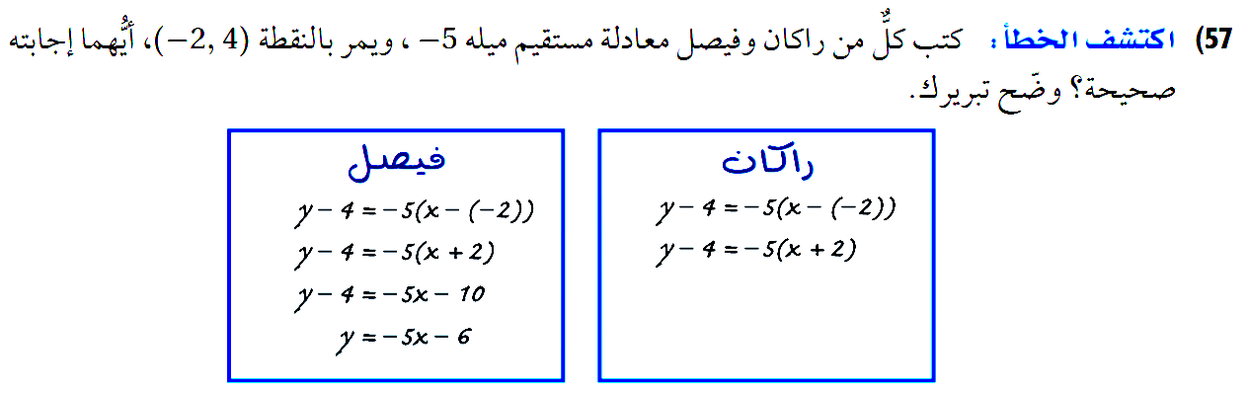
(2-5)صيغ معادلة المستقيم (1)
الحلان صحيحان ، كتب فيصل المعادلة بصيغة الميل والمقطع، في حين كتبها راكان بصيغة الميل ونقطة
إعداد المعلمة : مريم الطيب

Slide 21
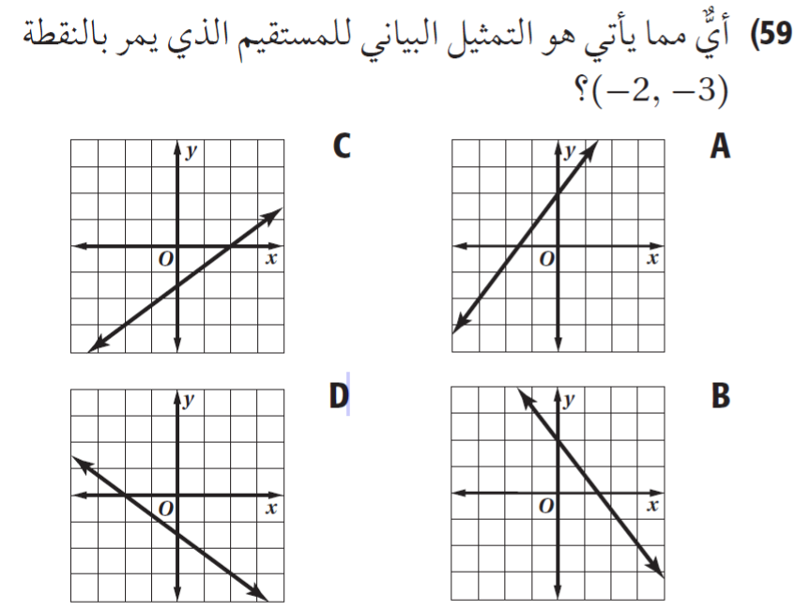
(2-5)صيغ معادلة المستقيم (1)
اختيار من متعدد:

إعداد المعلمة : مريم الطيب

Slide 22

(2-5)صيغ معادلة المستقيم (1)
تعلمنا اليوم:
معادلة المستقيم بصيغة الميل والمقطع .
معادلة المستقيم بصيغة الميل ونقطة .
معادلة المستقيم المار بنقطتين معلومتين .
إعداد المعلمة : مريم الطيب

Slide 23

(2-5)صيغ معادلة المستقيم (1)
الواجب:
سؤال : 13 , 20 , 28
صفحة: 121
إعداد المعلمة : مريم الطيب

Slide 24
(2-5)صيغ معادلة المستقيم (2)
حالات الميل $m=\frac{y_{2} −y_{1}}{x_{2}−x_{1}}$
تعلمنا فيما سبق:
الميل غير معرّف
الميل يساوي صفرًا
الميل سالب
الميل موجب
إعداد المعلمة : مريم الطيب

Slide 25
(2-5)صيغ معادلة المستقيم (2)
تعلمنا فيما سبق:
المستقيمات المتوازية
ميلا المستقيمين المتوازيين :
يكون للمستقيمين المتوازيين غير الرأسيين الميل نفسه
إذا وفقط كانا متوازيين ،
و جميع المستقيمات الرأسية متوازية
مثال :
المستقيمان المتوازيان $𝓵,𝓶$ لهما الميل نفسه ويساوي $4$
إعداد المعلمة : مريم الطيب

Slide 26
(2-5)صيغ معادلة المستقيم (2)
تعلمنا فيما سبق:
المستقيمات المتعامدة
ميلا المستقيمين المتعامدين :
يكون المستقيمان غير الرأسيين متعامدين إذا وفقط كان حاصل ضرب ميليهما يساوي -1
و المستقيمات الأفقية و الرأسية متعامدة
مثال :
المستقيم $m$عمودي على المستقيم $p$ ، أو $m⊥p$
حاصل ضرب الميلين هو$4∙(−\frac{1}{4})=−1$
إعداد المعلمة : مريم الطيب

Slide 27
(2-5)صيغ معادلة المستقيم (2)
تعلمنا فيما سبق:
معادلة المستقيم غير الرأسي
صيغة الميل ونقطة
لمعادلة المستقيم هي
$$y−y_{1}=m(x−x_{1})$$
حيث $(x_{1},y_{1})$ إحداثيَّا
أي نقطة على المستقيم
، $m$ ميل المستقيم
صيغة الميل والمقطع
لمعادلة المستقيم هي
$$y=mx+b$$
حيث $m$ ميل المستقيم
و $b$ مقطع المحور $y$
إعداد المعلمة : مريم الطيب

Slide 28
والآن:
أحل مسألة بكتابة معادلة مستقيم.
إعداد المعلمة : مريم الطيب

Slide 29
(2-5)صيغ معادلة المستقيم (2)
معادلة المستقيم الأفقي
4) اكتب بصيغة الميل والمقطع معادلة المستقيم الذي يمر بالنقطتين $\left(5 ,0\right), \left(3 , 0\right)$.
$(3, 0)$، $(5, 0)$
المعطيات:
كتابة معادلة المستقيم بصيغة الميل والمقطع
المطلوب:
$$m=\frac{y_{2}−y_{1}}{x_{2}−x_{1}}$$
أولاً: نوجد ميل المستقيم باستخدام :
$$\left(5,0\right)=\left(x_{1},y_{1}\right), \left(3,0\right)=(x_{2},y_{2})$$
$$m=\frac{0−0}{3−5}$$
$$⟹$$
$$=0$$
المستقيم أفقي
إعداد المعلمة : مريم الطيب

Slide 30
(2-5)صيغ معادلة المستقيم (2)
معادلة المستقيم الأفقي
4) اكتب بصيغة الميل والمقطع معادلة المستقيم الذي يمر بالنقطتين $\left(5 ,0\right), \left(3 , 0\right)$.
$(3, 0)$، $(5, 0)$
المعطيات:
كتابة معادلة المستقيم بصيغة الميل والمقطع
المطلوب:
ثانيًا : نكتب معادلة المستقيم بصيغة الميل والمقطع :
$$\left(5,0\right)=\left(x_{1},y_{1}\right)$$
$$,m=0$$
صيغة الميل ونقطة
$$y−y_{1}=m(x−x_{1})$$
بالتعويض
$$y−0=0 (x−5)$$
بالتبسيط
$$y=0$$
إعداد المعلمة : مريم الطيب

Slide 31
(2-5)صيغ معادلة المستقيم (2)
معادلة المستقيم الأفقي
4) اكتب بصيغة الميل والمقطع معادلة المستقيم الذي يمر بالنقطتين $\left(5 ,0\right), \left(3 , 0\right)$.
$$y=0$$
معادلة المستقيم بصيغة الميل والمقطع :
• ماذا تلاحظ على النقطتين المعطاة في السؤال ؟
نلاحظ أن قيمة الاحداثي $y$ ثابتة في كلا النقطتين
• قارن بين قيمة الاحداثي الثابت ومعادلة المستقيم الناتجة ؟
قيمة الاحداثي y الثابتة في النقطتين تساوي مقطع المحور $y$ في معادلة المستقيم
• اقترح طريقة أخرى لكتابة المعادلة ؟
إعداد المعلمة : مريم الطيب

Slide 32
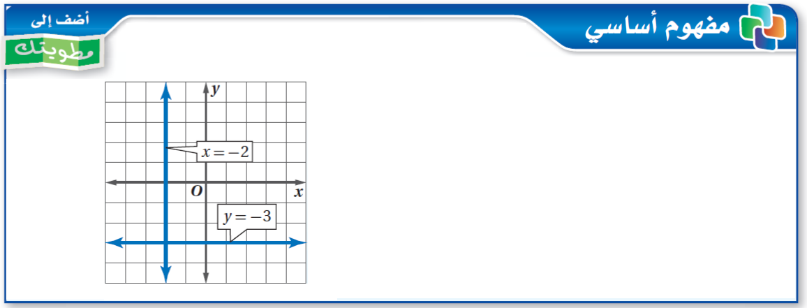
(2-5)صيغ معادلة المستقيم (2)
معادلات المستقيمات الأفقية
معادلة المستقيم المار
بالنقطتين $(a ,b) ,(c,b)$
هي $y=b$
لأن قيمة الإحداثي
$y$ ثابته
معادلة المستقيم الأفقي هي $y=b$
،حيث $b$ مقطع المحور $y$ له.
مثال :
$y=−3$
إعداد المعلمة : مريم الطيب

Slide 33

(2-5)صيغ معادلة المستقيم (2)
معادلة المستقيم الرأسي
27) اكتب بصيغة الميل والمقطع معادلة المستقيم الذي يمر بالنقطتين $\left(−3 ,−2\right), \left(−3 , 4\right)$.
$(−3, 4)$، $(−3, −2)$
المعطيات:
كتابة معادلة المستقيم بصيغة الميل والمقطع
المطلوب:
$$m=\frac{y_{2}−y_{1}}{x_{2}−x_{1}}$$
أولاً: نوجد ميل المستقيم باستخدام :
$$\left(−3,−2\right)=\left(x_{1},y_{1}\right), \left(−3,4\right)=(x_{2},y_{2})$$
$$m=\frac{4+2}{−3+3}$$
$$⟹$$
الميل غير معرف
المستقيم رأسي
إعداد المعلمة : مريم الطيب

Slide 34
(2-5)صيغ معادلة المستقيم (2)
معادلة المستقيم الرأسي
27) اكتب بصيغة الميل والمقطع معادلة المستقيم الذي يمر بالنقطتين $\left(−3 ,−2\right), \left(−3 , 4\right)$.
$(−3, 4)$، $(−3, −2)$
المعطيات:
كتابة معادلة المستقيم بصيغة الميل والمقطع
المطلوب:
ثانيًا : نكتب معادلة المستقيم بصيغة الميل والمقطع :
بما أن الميل غير معرف إذن المستقيم سيكون رأسي
نلاحظ أن قيمة الاحداثي $x$ ثابتة في كلا النقطتين
• ماذا تلاحظ على النقطتين المعطاة في السؤال ؟
$$x=−3$$
اقترح طريقة لكتابة معادلة المستقيم الرأسي؟
إعداد المعلمة : مريم الطيب

Slide 35
(2-5)صيغ معادلة المستقيم (2)
معادلات المستقيمات الرأسية
معادلة المستقيم المار
بالنقطتين $(a ,b) ,(a,c)$
هي $x=a$
لأن قيمة الإحداثي
$x$ ثابته
معادلة المستقيم الرأسي هي $x=a$
،حيث $a$ مقطع المحور $x$ له.
مثال :
$x=−2$
إعداد المعلمة : مريم الطيب

Slide 36
(2-5)صيغ معادلة المستقيم (2)
معادلات المستقيمات المتوازية أو المتعامدة
5) اكتب بصيغة الميل والمقطع معادلة المستقيم الذي يوازي $y=−\frac{3}{4}x+3$ ويمر بالنقطة $\left(−3 , 6\right)$.
معادلة المستقيم الموازي للمستقيم المطلوب ايجاد معادلته .
المعطيات:
$(−3,6)$نقطة على المستقيم المطلوب ايجاد معادلته .
كتابة معادلة المستقيم بصيغة الميل والمقطع
المطلوب:
نكتب معادلة المستقيم :(صيغة الميل والمقطع ):
$$y=mx+b$$
إعداد المعلمة : مريم الطيب

Slide 37
(2-5)صيغ معادلة المستقيم (2)
معادلات المستقيمات المتوازية أو المتعامدة
5) اكتب بصيغة الميل والمقطع معادلة المستقيم الذي يوازي $y=−\frac{3}{4}x+3$ ويمر بالنقطة $\left(−3 , 6\right)$.
$$y=mx+b$$
نكتب معادلة المستقيم :(صيغة الميل والمقطع ):
أولاً: نوجد الميل :
$$m=−\frac{3}{4}$$
جد ميل المستقيم $y=−\frac{3}{4}x+3$؟
$$m=−\frac{3}{4}$$
ما ميل المستقيم الذي يوازي المستقيم $y=−\frac{3}{4}x+3$؟ برر اجابتك.
لأن المستقيمات المتوازية غير الرأسية لها الميل نفسه .
إعداد المعلمة : مريم الطيب

Slide 38
(2-5)صيغ معادلة المستقيم (2)
معادلات المستقيمات المتوازية أو المتعامدة
5) اكتب بصيغة الميل والمقطع معادلة المستقيم الذي يوازي $y=−\frac{3}{4}x+3$ ويمر بالنقطة $\left(−3 , 6\right)$.
$$m=−\frac{3}{4}$$
ثانيًا : نكتب معادلة المستقيم :
صيغة الميل ونقطة
$$y−y_{1}=m(x−x_{1})$$
$$y−6=−\frac{3}{4}(x−\left(−3\right))$$
بالتعويض
$$y=−\frac{3}{4}x+\frac{15}{4}$$
بالتبسيط
إعداد المعلمة : مريم الطيب

Slide 39

(2-5)صيغ معادلة المستقيم (2)
معادلات المستقيمات المتوازية أو المتعامدة
10) اكتب بصيغة الميل والمقطع معادلة المستقيم العمودي على $y=−2x+6$ ويمر بالنقطة $\left(3 , 2\right)$.
معادلة المستقيم العمودي على المستقيم المطلوب ايجاد معادلته .
المعطيات:
$(3,2)$نقطة على المستقيم المطلوب ايجاد معادلته .
كتابة معادلة المستقيم بصيغة الميل والمقطع
المطلوب:
$$y=mx+b$$
نكتب معادلة المستقيم :(صيغة الميل والمقطع ):
أولاً: نوجد الميل :
جد ميل المستقيم $y=−2x+6$؟
$$m=−2$$
$$m=\frac{1}{2}$$
ما ميل المستقيم الذي يعامد المستقيم $y=−2x+6$؟ برر اجابتك.
يكون المستقيمان غير الرأسيين متعامدين إذا كان ناتج ضرب ميليهما يساوي $−1$.
إعداد المعلمة : مريم الطيب

Slide 40
(2-5)صيغ معادلة المستقيم (2)
معادلات المستقيمات المتوازية أو المتعامدة
10) اكتب بصيغة الميل والمقطع معادلة المستقيم العمودي على $y=−2x+6$ ويمر بالنقطة $\left(3 , 2\right)$.
$$m=\frac{1}{2}$$
ثانيًا : نكتب معادلة المستقيم :
صيغة الميل ونقطة
$$y−y_{1}=m(x−x_{1})$$
$$y−2=\frac{1}{2}(x−3)$$
بالتعويض
$$y=\frac{1}{2}x+\frac{1}{2}$$
بالتبسيط
إعداد المعلمة : مريم الطيب

Slide 41
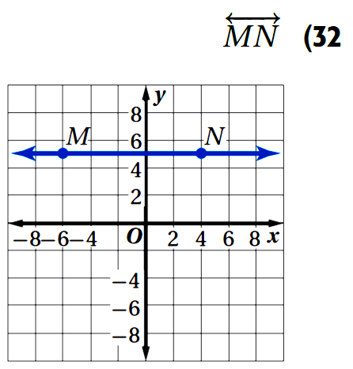
(2-5)صيغ معادلة المستقيم (2)
اكتب بصيغة الميل والمقطع معادلة المستقيم الممثل بيانيًّا فيما يأتي:
معادلة المستقيم الأفقي هي $y=b$
،حيث $b=5$ مقطع المحور $y$ له.
$y=5$
إعداد المعلمة : مريم الطيب

Slide 42
(2-5)صيغ معادلة المستقيم (2)
حدِّد ما إذا كان المستقيمان متوازيين أو متعامدين، أو غير ذلك فيما يأتي:
46) $y=2x+4 , y=2x−10$
ميل المستقيم $y=2x−10$:
$$m=2$$
ميل المستقيم $y=2x+4$:
$$m=2$$
بما أن المستقيمان لهما الميل نفسه
إذن المستقيمان متوازيين
إعداد المعلمة : مريم الطيب

Slide 43
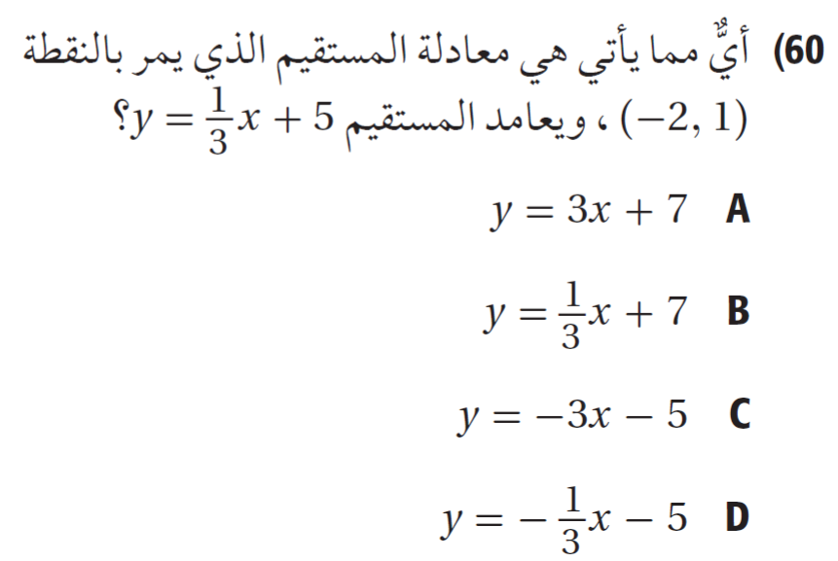
(2-5)صيغ معادلة المستقيم (2)
اختيار من متعدد:

إعداد المعلمة : مريم الطيب

Slide 44
(2-5)صيغ معادلة المستقيم (2)
تعلمنا اليوم:
معادلات المستقيمات الأفقية أو الرأسية.
معادلات المستقيمات المتوازية أو المتعامدة.
إعداد المعلمة : مريم الطيب

Slide 45
(2-5)صيغ معادلة المستقيم (2)
الواجب:
سؤال : 11, 25
صفحة: 121
إعداد المعلمة : مريم الطيب

Slide 46
(2-5)صيغ معادلة المستقيم (3)
تعلمنا فيما سبق:
المستقيمات المتوازية
ميلا المستقيمين المتوازيين :
يكون للمستقيمين المتوازيين غير الرأسيين الميل نفسه
إذا وفقط كانا متوازيين ،
و جميع المستقيمات الرأسية متوازية
مثال :
المستقيمان المتوازيان $𝓵,𝓶$ لهما الميل نفسه ويساوي $4$
إعداد المعلمة : مريم الطيب

Slide 47

(2-5)صيغ معادلة المستقيم (3)
تعلمنا فيما سبق:
المستقيمات المتعامدة
ميلا المستقيمين المتعامدين :
يكون المستقيمان غير الرأسيين متعامدين إذا وفقط كان حاصل ضرب ميليهما يساوي -1
و المستقيمات الأفقية و الرأسية متعامدة
مثال :
المستقيم $m$عمودي على المستقيم $p$ ، أو $m⊥p$
حاصل ضرب الميلين هو$4∙(−\frac{1}{4})=−1$
إعداد المعلمة : مريم الطيب

Slide 48
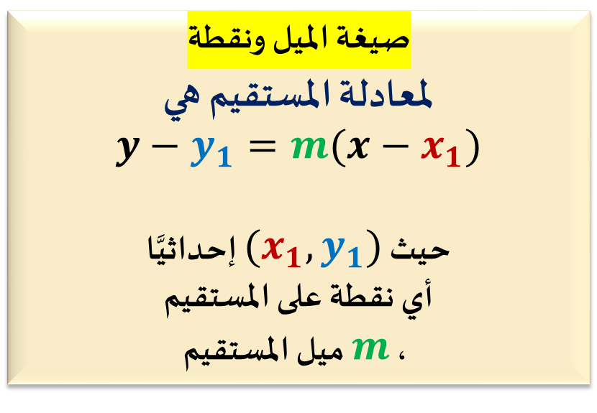
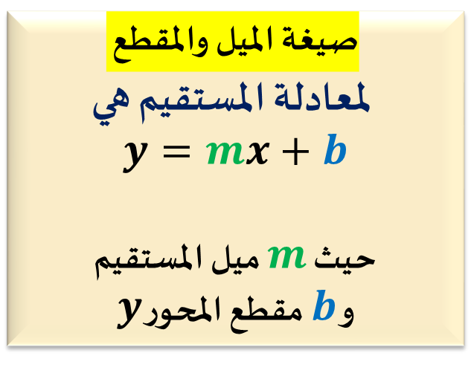
(2-5)صيغ معادلة المستقيم (3)
تعلمنا فيما سبق:
معادلة المستقيم غير الرأسي
صيغة الميل ونقطة
لمعادلة المستقيم هي
$$y−y_{1}=m(x−x_{1})$$
حيث $(x_{1},y_{1})$ إحداثيَّا
أي نقطة على المستقيم
، $m$ ميل المستقيم
صيغة الميل والمقطع
لمعادلة المستقيم هي
$$y=mx+b$$
حيث $m$ ميل المستقيم
و $b$ مقطع المحور $y$
إعداد المعلمة : مريم الطيب

Slide 49
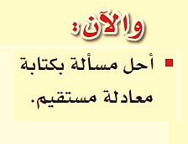
إعداد المعلمة : مريم الطيب

Slide 50
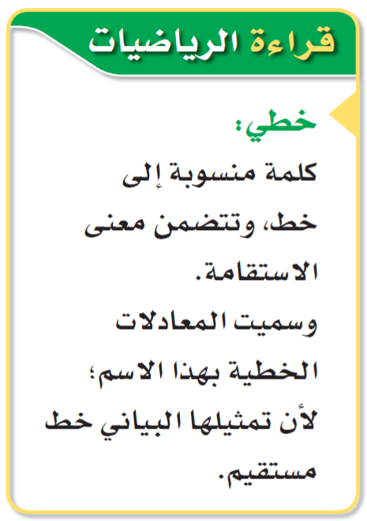
(2-5)صيغ معادلة المستقيم (3)
يمكن تمثيل كثير من المواقف الحياتية
باستعمال معادلة خطية.
إعداد المعلمة : مريم الطيب

Slide 51

(2-5)صيغ معادلة المستقيم (3)
كتابة معادلة خطية
6) وضع نادي عرضين مختلفين لروَّاده.
العرض : $X$ رسوم اشتراك شهرية مقدارها 75ريالًا زائد 20 ريالًا عن كل زيارة للنادي.
العرض $Y$: 35 ريالًا عن كل زيارة للنادي من دون رسوم اشتراك.
فأيُّ العرضين أفضل؟
المعطيات:
العرض $X$ : رسوم اشتراك شهرية مقدارها 75ريالًا زائد 20 ريالًا عن كل زيارة للنادي .
العرض $Y$ : 35ريالًا عن كل زيارة للنادي من دون رسوم اشتراك .
المطلوب:
تحديد أفضل العرضين
إعداد المعلمة : مريم الطيب

Slide 52


(2-5)صيغ معادلة المستقيم (3)
كتابة معادلة خطية
6) وضع نادي عرضين مختلفين لروَّاده.
العرض : $X$ رسوم اشتراك شهرية مقدارها 75ريالًا زائد 20 ريالًا عن كل زيارة للنادي.
العرض $Y$: 35 ريالًا عن كل زيارة للنادي من دون رسوم اشتراك.
فأيُّ العرضين أفضل؟
أولاً: نكتب معادلات التكلفة :
إذا رمزنا للتكلفة الشهرية بالرمز$c$، ولعدد زيارات النادي بالرمز $t$ فكيف ستكتب معادلة التكلفة في العرضين؟
العرض $X$ : $c =20 t+75$
العرض $Y$: $c =35 t$
إعداد المعلمة : مريم الطيب

Slide 53


(2-5)صيغ معادلة المستقيم (3)
كتابة معادلة خطية
6) وضع نادي عرضين مختلفين لروَّاده.
العرض : $X$ رسوم اشتراك شهرية مقدارها 75ريالًا زائد 20 ريالًا عن كل زيارة للنادي.
العرض $Y$: 35 ريالًا عن كل زيارة للنادي من دون رسوم اشتراك.
فأيُّ العرضين أفضل؟
ثانيًا : تمثيل معادلتي التكلفة بيانيًا :
عين نقطة مقطع المحور $y$
لتحدد النقطة الثانية عوض عن قيمة $t$
إعداد المعلمة : مريم الطيب

Slide 54










(2-5)صيغ معادلة المستقيم (3)
كتابة معادلة خطية
6) وضع نادي عرضين مختلفين لروَّاده.
العرض : $X$ رسوم اشتراك شهرية مقدارها 75ريالًا زائد
20 ريالًا عن كل زيارة للنادي.
العرض $Y$: 35 ريالًا عن كل زيارة للنادي من دون رسوم اشتراك.
فأيُّ العرضين أفضل؟
العرض X :
c =20 t+75
ثانيًا : تمثيل معادلتي التكلفة بيانيًا :
العرض $X$ : $c =20 t+75$
نقطة مقطع المحور $y$=$(0,75)$
$$t$$
$$c$$
$$c =20 t+75$$
$$c =20 (2)+75$$
$$2$$
$$115$$
إعداد المعلمة : مريم الطيب

Slide 55





(2-5)صيغ معادلة المستقيم (3)
كتابة معادلة خطية
6) وضع نادي عرضين مختلفين لروَّاده.
العرض : $X$ رسوم اشتراك شهرية مقدارها 75ريالًا زائد
20 ريالًا عن كل زيارة للنادي.
العرض $Y$: 35 ريالًا عن كل زيارة للنادي من دون رسوم اشتراك.
فأيُّ العرضين أفضل؟
العرض Y:
c =35 t
العرض X :
c =20 t+75
ثانيًا : تمثيل معادلتي التكلفة بيانيًا :
العرض $Y$: $c =35 t$
نقطة مقطع المحور $y$=$(0,0)$
$$t$$
$$c=35 t$$
$$c$$
$$2$$
$$c=35 (2)$$
$$70$$
إعداد المعلمة : مريم الطيب

Slide 56
(2-5)صيغ معادلة المستقيم (3)
كتابة معادلة خطية
6) وضع نادي عرضين مختلفين لروَّاده.
العرض : $X$ رسوم اشتراك شهرية مقدارها 75ريالًا زائد
20 ريالًا عن كل زيارة للنادي.
العرض $Y$: 35 ريالًا عن كل زيارة للنادي من دون رسوم اشتراك.
فأيُّ العرضين أفضل؟
العرض Y:
c =35 t
العرض X :
c =20 t+75
تأمل التمثيل البياني:
إذا كان عدد الزيارات 5 مرات
متى يكون للعرضين التكلفة نفسها ؟
إذا كان عدد الزيارات أكثر من 5 مرات
متى يكون العرض Xأفضل ؟
إذا كان عدد الزيارات أقل من 5 مرات
متى يكون العرض Yأفضل ؟
إعداد المعلمة : مريم الطيب

Slide 57







(2-5)صيغ معادلة المستقيم (3)
كتابة معادلة خطية
52) نظَّمت جمعية حِرَف يدوية دورة في صناعة الفخار، وكان رسم الاشتراك 150ريالًا، بحيث يغطي اللوازم والمواد وكيسًا واحدًا من طين الصلصال. وكل كيس إضافي يكلف 40 ريالًا. اكتب معادلة تمثل تكلفة الاشتراك وعدد $x$من الأكياس المستعملة.
وعدد الأكياس المستعملة للمشترك $x$
إذا كان رسم الاشتراك 150 ريالًا،
وبالتالي سيكون ثمن الأكياس الإضافية $40 (x−1)$
فإن عدد الأكياس التي يدفع ثمنها $x−1$
$$40 (x−1) + 150$$
إذن تكلفة الاشتراك
$$c = 40(x−1) + 150$$
إذن
$$c = 40x + 110$$
إعداد المعلمة : مريم الطيب

Slide 58


(2-5)صيغ معادلة المستقيم (3)
كتابة معادلة خطية
لنفترض أن ما يوفره عبد الله هو y
$$y = 40x + 200$$
إعداد المعلمة : مريم الطيب

Slide 59












(2-5)صيغ معادلة المستقيم (3)
كتابة معادلة خطية
$$y = 40x + 200$$
$$x$$
$$y$$
$$(x, y)$$
$$0$$
$$40\left(0\right)+200=200$$
$$(0, 200)$$
$$10$$
$$40(10)+200=600$$
$$(10, 600)$$
إعداد المعلمة : مريم الطيب

Slide 60

(2-5)صيغ معادلة المستقيم (3)
كتابة معادلة خطية
أسابيع
$$8$$
يوفر 500 ريال بعد
إعداد المعلمة : مريم الطيب

Slide 61
(2-5)صيغ معادلة المستقيم (3)
تعلمنا اليوم:
كتابة معادلة خطية لحل المسائل.
إعداد المعلمة : مريم الطيب

Slide 62
(2-5)صيغ معادلة المستقيم (3)
الواجب:
سؤال : 12
صفحة: 121
إعداد المعلمة : مريم الطيب

Slide 63


(2-5)صيغ معادلة المستقيم (3)
إعداد المعلمة : مريم الطيب

Slide 64


لن نتعلم ... ما لم نتدرب 
بوابة التعليم الوطنية (عين) ... لكم خير معين
إذ تقدم لكل درس

اختبارات عين
◻
مراجعات عين
◉
التشويقات

